Slide 1
Култура изражавања Причање на основу датог почетка
Српски језик 4. разред

Slide 2
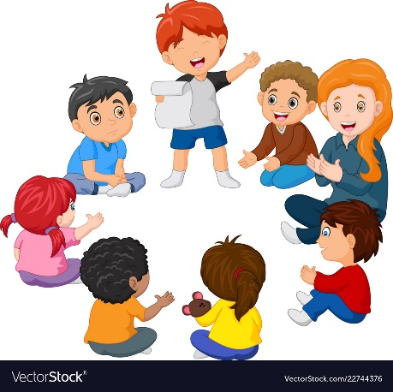
Причање
O чему?
Догађају или доживљају.
Каквом?
Стварном или измишљеном.
На који начин?
Усмено или писмено.
СРПСКИ ЈЕЗИК 4. РАЗРЕД

Slide 3
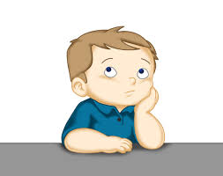
Прича?
ПЛАН ПРИЧАЊА
1. Када и гдје се догодило оно
о чему причаш?
2. Ко су учесници?
3. Шта и како се догодило?
4. Какав је био догађај/доживљај: весео, узбудљив, занимљив, тужан…
5. Када и како се завршио?
6. Шта су учесници научили из оног што се десило?
СРПСКИ ЈЕЗИК 4. РАЗРЕД

Slide 4
СТРУКТУРА ПИСМЕНОГ САСТАВА
1. Увод (дио у коjeм можеш представити вријеме, мјесто радње и ликове)
2. Главни дио (дио у којем ћеш описати главни догађај, доживљај или више њих)
3. Завршни дио (завршетак причања у којем ћеш ликове довести до краја догађаја или доживљаја и дати неки закључак)
СРПСКИ ЈЕЗИК 4. РАЗРЕД

Slide 5
Причање на основу датог почетка
Када имате пред собом задати почетак, то значи да треба да наставите причање које је неко прије вас започео.
Водите рачуна о томе шта је о ликовима и догађајима у уводном дијелу већ речено и уклопите их у причу на што занимљивији начин.
СРПСКИ ЈЕЗИК 4. РАЗРЕД

Slide 6
Писмена вјежба
Причање на основу датог почетка
На страни 56. у вашем уџбенику налази се неколико почетака прича. Изабрала сам сљедећи:
Било је то дивно априлско јутро. Пробудила сам се са осјећајем да ће се догодити нешто необично, што ће обиљежити наше дјетињство...
СРПСКИ ЈЕЗИК 4. РАЗРЕД

Slide 7
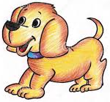
... Отворила сам прозор да удахнем свјеж јутарњи ваздух.
Изненадих се! Крај наше жељезне капије шћућурио се чупави, жућкасти псић. Усхићено сам позвала брата! Зачас смо се нашли покрај њега и њежно га миловали. Жућко је и дан данас са нама. Испраћа нас и дочекује из школе весело машући репом чим нас угледа. Постали смо нераздвојни другари.
То дивно априлско јутро урезало ми се у сјећање, јер сам тада пронашла Жућка који уљепшава моје и братово дјетињство.
Своју причу бих насловила „Жућко”
СРПСКИ ЈЕЗИК 4. РАЗРЕД

Slide 8
Правила за добро писање
 Пишите уредно, правилно и читко.
 Састав треба да има увод, главни и завршни дио.
 Изражавајте се јасним и краћим реченицама.
 Реченицу започните великим почетним словом и на крај реченице ставите тачку или упитник или узвичник.
 Реченице не почињите на исти начин: Када... Онда... Ја...
 Будите занимљиви и маштовити, унесите осјећања у свој рад: радост, изненађење, тугу, усхићеност...
 Прочитајте рад и исправите грешке које запазите.
СРПСКИ ЈЕЗИК 4. РАЗРЕД

Slide 9
Задатак за самостални рад
уџбеник : „Српски језик и језичка култура за
4. разред основне школе”, страна 56
Изаберите један од пет понуђених почетака приче. На основу њега напишите причу и дајте јој наслов.
Причу испричајте члану породице.
Написану причу пошаљите својим учитељима.
Срећан рад!
СРПСКИ ЈЕЗИК 4. РАЗРЕД

Slide 10
Лијепо понашање
Кад је хладно, бодљикаво прасе тражи другу прасад да леже заједно, да се збију, јер им је тако топлије.
Да немају бодље, то би било лако, али бодљикава прасад имају дуге и оштре бодље. Кад се збију у гомилу, боду једно друго. То није добро. Али није добро ни кад им је хладно.
Зато се бодљикава прасад дуго муче док не нађу неко згодно растојање: да буду једно уз друго, а да се не боду.
То растојање зове се: ЛИЈЕПО ПОНАШАЊЕ.
То је лијепо понашање: да ја не повриједим тебе, да ти не повриједиш мене, да помогнемо једно другом, да и мени и теби буде лијепо.
Артур Шопенхауер
СРПСКИ ЈЕЗИК 4. РАЗРЕД

Slide 11
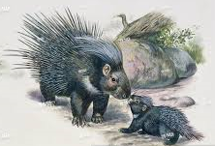
Надам се да сте добро разумјели ову причу и схватили њену суштинску поруку:
Кад је потребно да будемо физички удаљени једни од других, останимо блиски у срцу, загрлимо једни друге лијепим поступком, разумијевањем и топлим ријечима.
СРПСКИ ЈЕЗИК 4. РАЗРЕД

